Slide 1
Python - Turtle graphic
Вводный урок

Slide 2
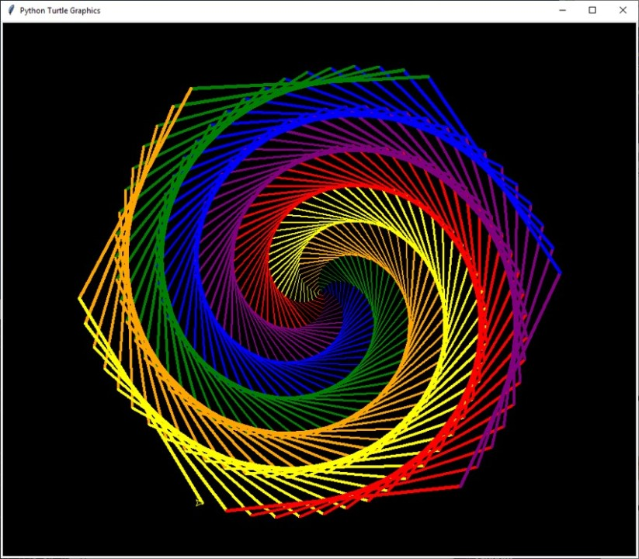
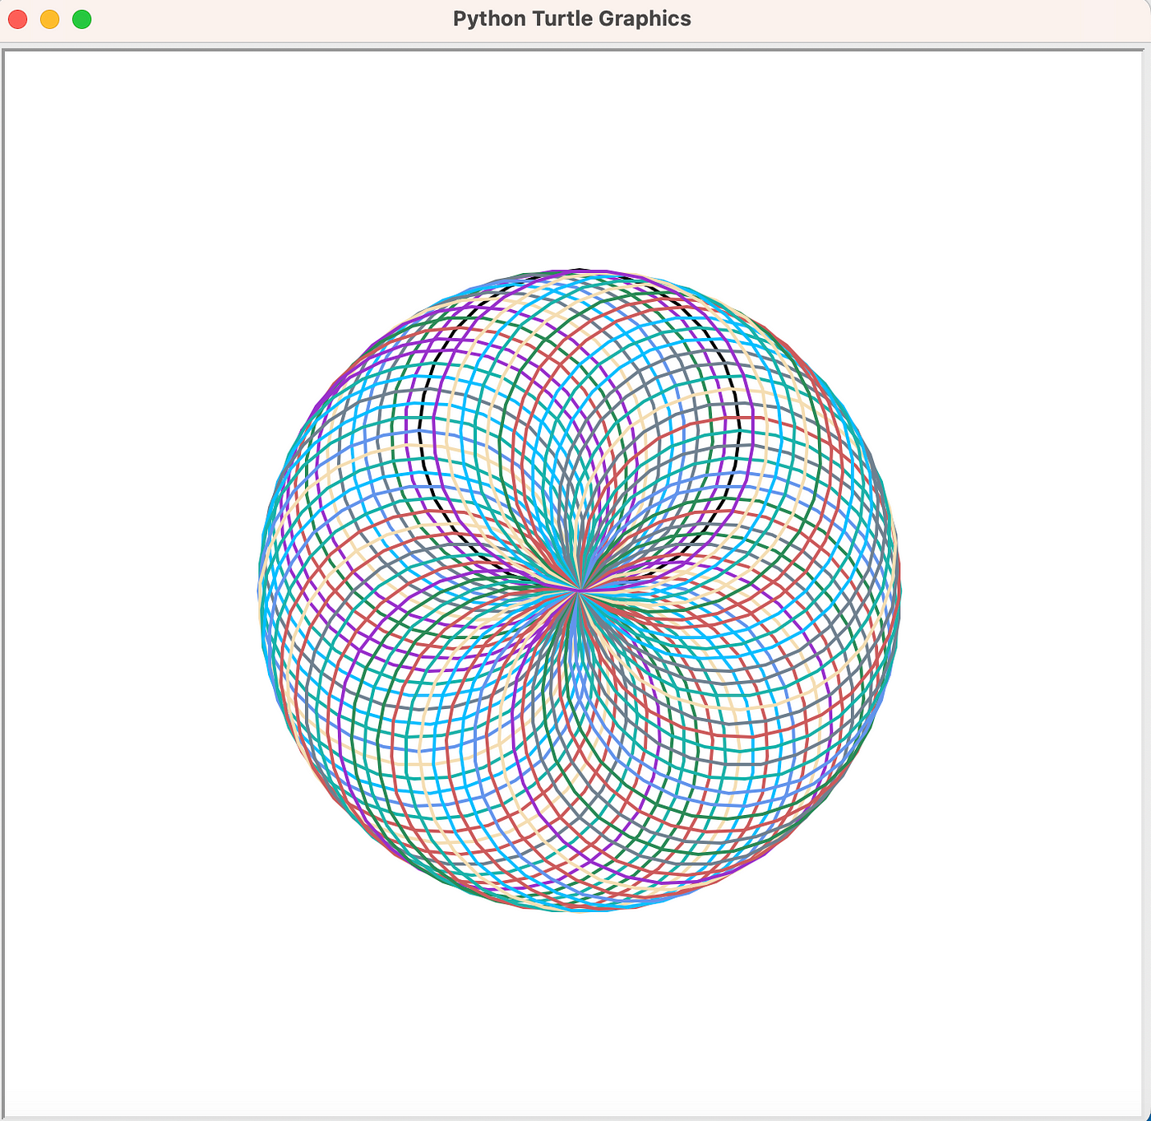
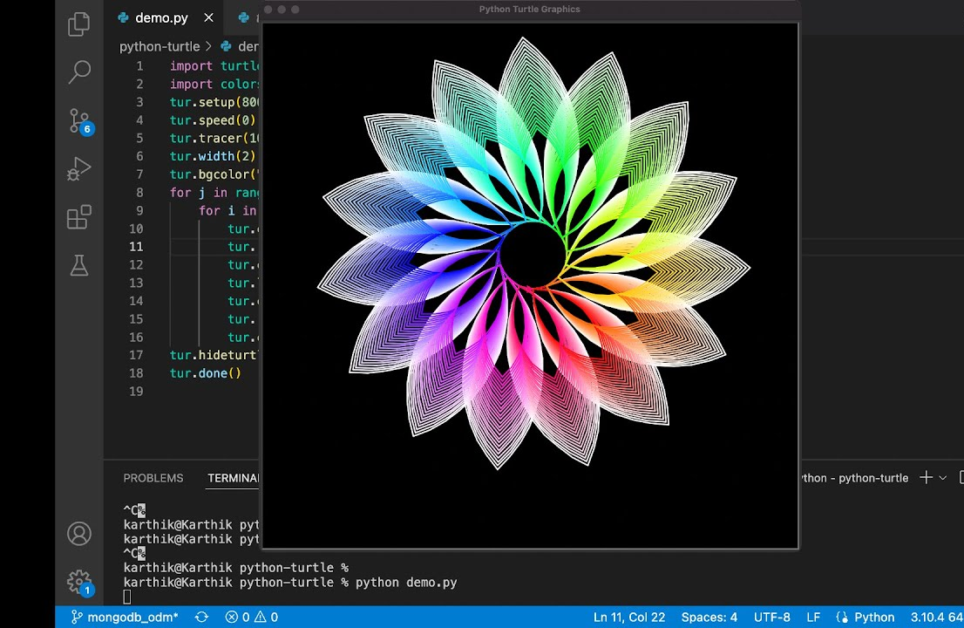
Что такое библиотека Turtle
Встроенная графическая библиотека
Основана на модуле tkinter
Цель - создание простых но эффективных графических приложений, используя “черепашку” в роли пера.

Slide 3
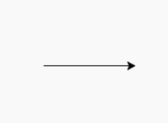
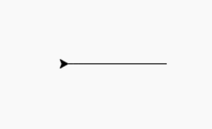
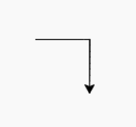
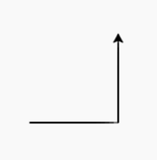
Как пользоваться?
forward — Движение вперед.
right — Поворот направо.
Базовые команды это:
backward — Движение назад.
left — Поворот налево.

Slide 4
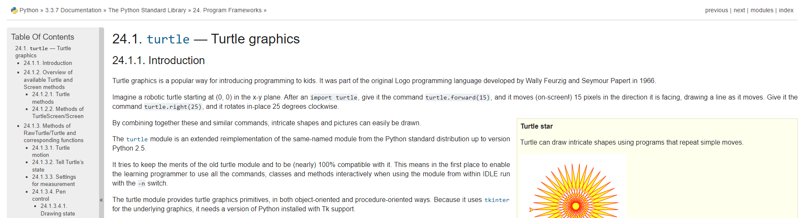
Документация
Да, это самые простые и самые базовые команды, чисто теоретически только лишь при знании и употреблении этих команд можно нарисовать всё что угодно, но если нужны более сложные вещи, то добро пожаловать в документацию: https://docs.python.org/3.3/library/turtle.html
Там вы найдете большинство команд, которые существуют, если хотите можете просто так поискать там что-то интересное, всё равно рано или поздно будете туда возвращаться!

Slide 5
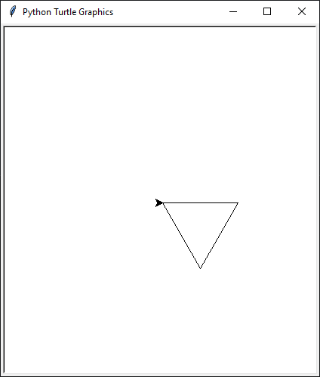
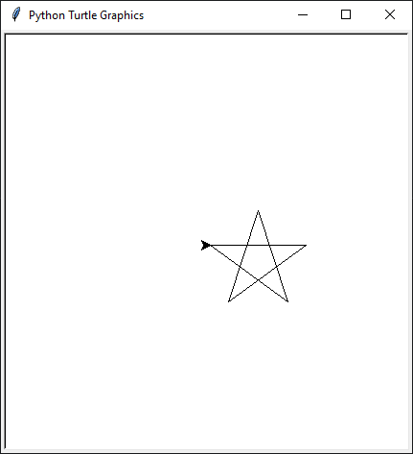
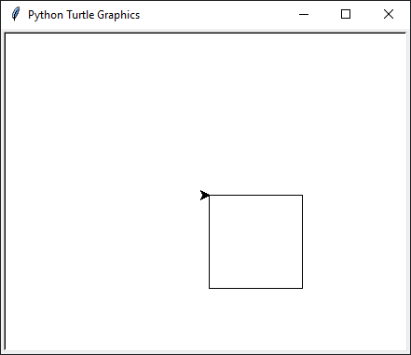
Практика
Сейчас мы пройдемся по нескольким очень простым и базовым примерам и попрактикуемся на, сначала, самых простых фигурах, а потом будем переходить к более сложным и применяя что-то сложнее, чем числа, и далее будем работать с математикой и её функциями.

Slide 6
Простые фигуры
Давайте нарисуем квадрат:
Для квадрата нам нужно будет нарисовать 4 стороны, как мы знаем между ними 90 градусов, поэтому после каждой стороны мы должны повернуться на 90 градусов и так 4 раза подряд
Не смотря на то, что шаги очень простые и не требуют сложных вычислений, именно эти шаги лежат в основе рисования каждой простой фигуры:
Количество циклов = количество сторон
Угол для поворота = 180 - угол фигуры
Длина стороны (как далеко будет идти курсор) не важно, главное, чтобы он оставался 1 и тот же для рисования идеальной простой фигуры (треугольник, квадрат, пятиугольник и т.д.)

Slide 7
Материал практики
Весь материал с практики, все задачи с кодом и естественно саму презентацию можно найти по этой ссылке на GitHub: https://github.com/RunnyWater/python_turtle
Инструкция как скачать материалы находится на слайде 8

Slide 8


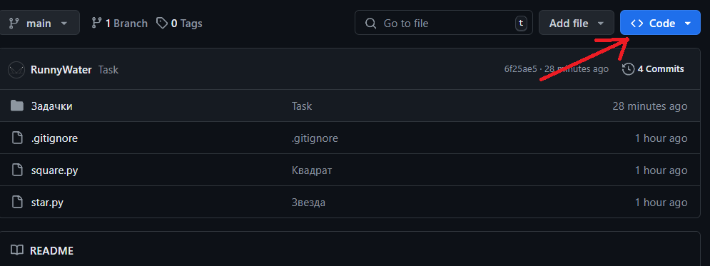
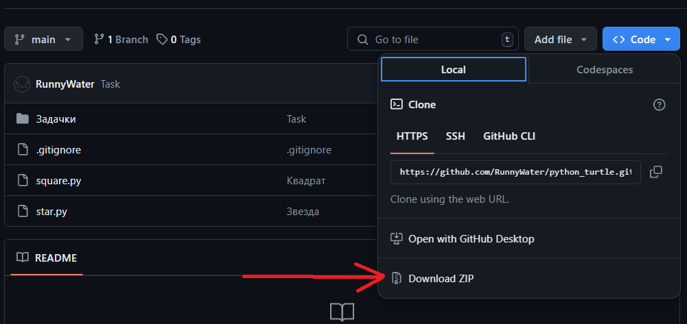
Как скачать все материалы с GitHub
Нажать на синюю кнопку
В открывшемся окне нажмите
Выберете куда вы хотите скачать архив
После скачивания распакуйте архив
Всё готово

